Slide 1
Муниципальное общеобразовательное учреждение «Средняя общеобразовательная школа № 93 с углублённым изучением отдельных предметов « г. Кемерово
Кузбассовцы –
в боях за Родину!
Составила учитель начальных классов
Ярополова С.В.

Slide 2
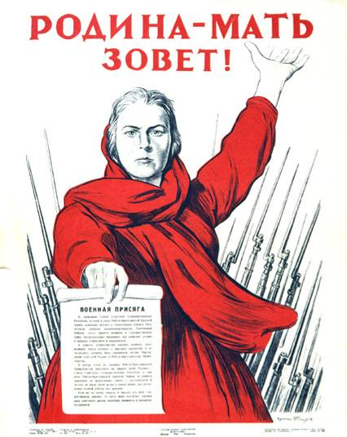
22 июня 19 41 года
На защиту Родины
встали сотни тысяч людей.

Slide 3
Брестская Крепость

Slide 4
Не остался в стороне и наш город Кемерово

Slide 5
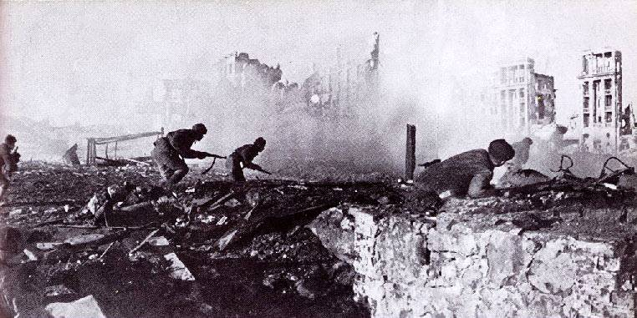
Сталинград
Ленинград

Slide 6
Илларион Романович Васильев

Slide 7
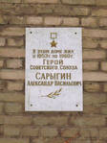
Александр Васильевич Сарыгин

Slide 8
Михаил Петрович Абызов
Закрыл своим телом
амбразуру пулемёта

Slide 9
115 – вылетов 63 – танков 201 автомашин 4 самолёта
Степан Харитонович
Марковцев

Slide 10
Уничтожил 2 – пулемёта 11 – немецких солдат
Алексей Шилин

Slide 11
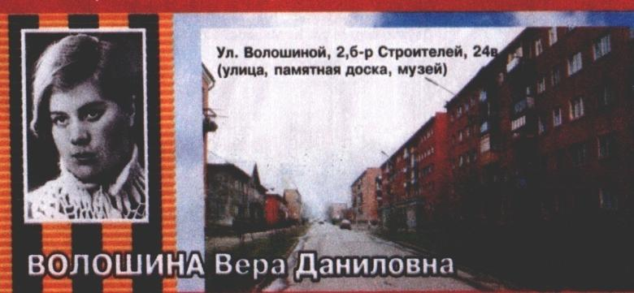
Вера Волошина Герой Российской Федерации

Slide 12
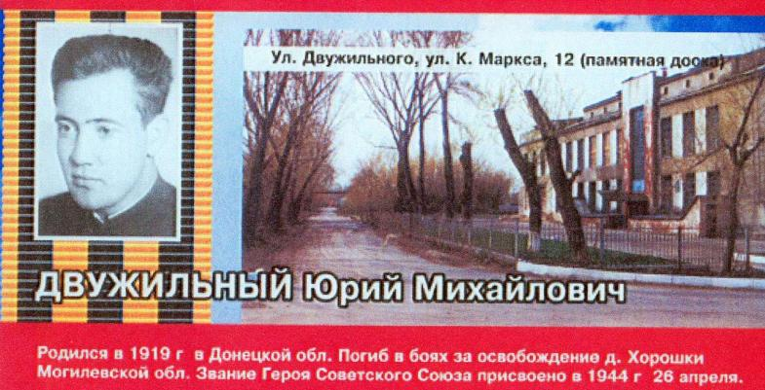
Юрий Михайлович Двужильный

Slide 13
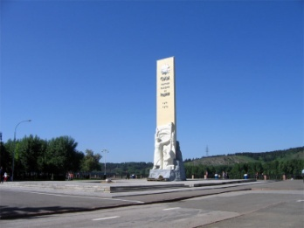
памятник
Кузбассовцам
В Городе Кемерово

Slide 14
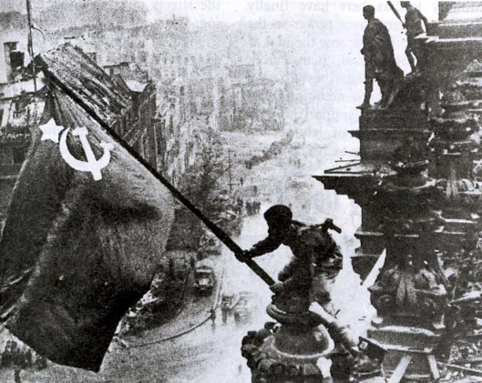
Кантария и Егоров
Знамя Победы

Slide 15
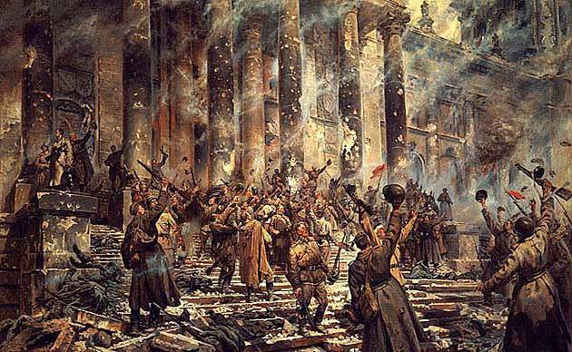

Slide 16
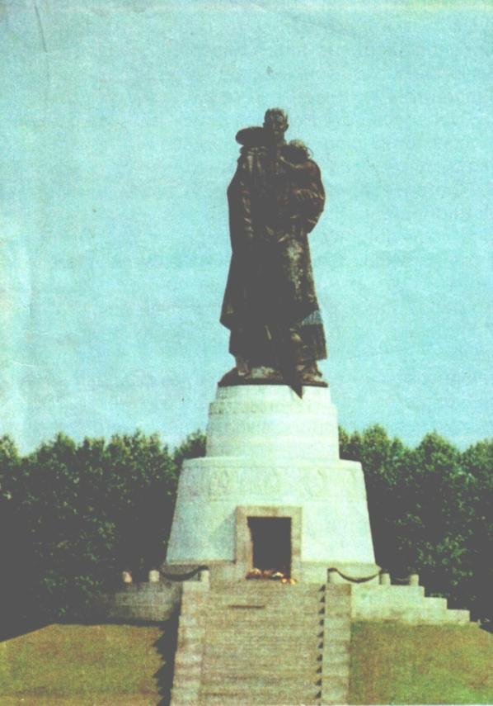
Памятник советскому солдату - С девочкой спасенной на руках

Slide 17
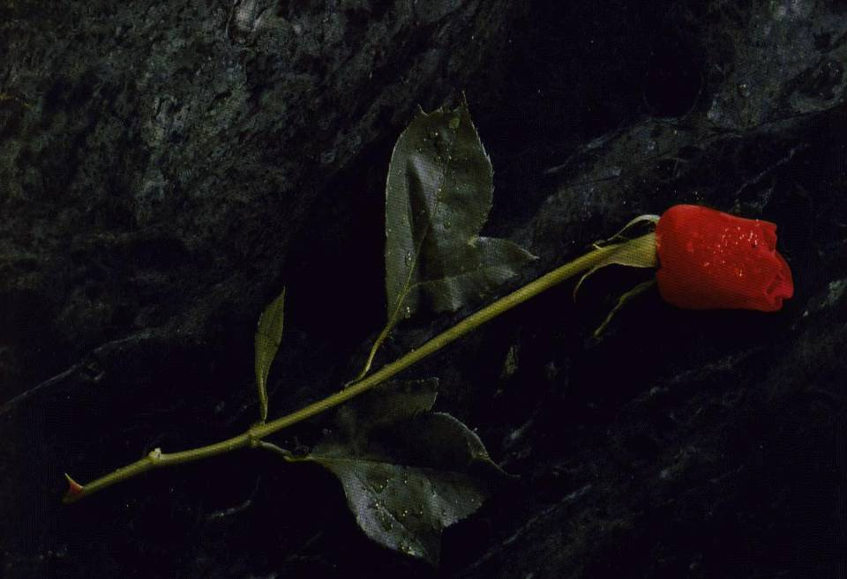
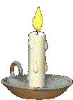
Вечная память
Героям Кузбассовцам!

Slide 18
вспомним всех – поименно,
Горем вспомним своим.
Это нужно - не мёртвым
Это нужно - живым!

Slide 19
Электронные ресурсы
http://www.fio-1.vrn.ru/photogallery/photo00021982/bahmetev.jpg
http://waffen.ucoz.ru/_nw/22/76995.jpg
http://www.warheroes.ru/hero/hero.asp?id=1752
http://www.testpilots.ru/tp/russia/nii_vvs/pilots/sarygin.htm
http://www.fio-1.vrn.ru/photogallery/photo00021982/bahmetev.jpg

